Slide 1
環境構築

Slide 2
ChatGPT に登録する
https://chatgpt.com/ からアカウント登録をする

Slide 3
python 等のインストール（Windows 編）
Windows の場合（参考）
PowerShell を開く
以下のコマンドをコピペして Enter を二回押す
Set-ExecutionPolicy -ExecutionPolicy RemoteSigned -Scope CurrentUser
Invoke-RestMethod -Uri https://get.scoop.sh | Invoke-Expression
scoop install git
scoop bucket add extras
scoop update
scoop install python
scoop install vscode

Slide 4
python 等のインストール（Mac 編）
Mac の場合（参考）
Homebrew がインストールされているか確認
Homebrew がインストールされていない場合は以下を実行
以下を実行して，エラーがでなければOK！
  デフォルトで入っているはず
brew --help
/bin/bash -c "$(curl -fsSL https://raw.githubusercontent.com/Homebrew/install/HEAD/install.sh)"
python --version

Slide 5
uv のインストール
以下を実行する
以下を実行して， uv 0.X.X となれば OK
参考
curl -LsSf https://astral.sh/uv/install.sh | sh
uv --version

Slide 6
Git Bash のインストール
Windows の人は先ほどインストールしたので OK
Mac の人は でインストールする
brew install git
git --version

Slide 7
GitHub アカウントの作成
https://github.com/ にアクセスして，アカウントを作成する

Slide 8
VS Code をインストール
Windows の人は先ほどインストールしたので OK
Mac の人は でインストールする（参考）
brew install --cask visual-studio-code
code -v

Slide 9
VS Code の拡張機能をインストール
Prettier
コードを自動整形してくれるフォーマッター
Black Formatter
Python コードを自動で美しく整形
Indent-Rainbow
インデントに色をつけて視認性をアップ。
Pylance
Python 開発の補完と型チェックを強化。
Python
VSCode での Python 開発をサポート。
Gemini Code Assistant（or GitHub Copilot）
AI によるコード補完・提案アシスタント。
vscode-icons
ファイルアイコンを分かりやすくカラフルに。
Python Indent
Python のインデント処理をより自然に。
HTMLHint
HTML の文法チェックを自動でしてくれる
HTML CSS Support
HTML と CSS の補完を強化。
Rainbow CSV
CSV ファイルをカラフルに表示・編集。
Auto Close Tag
HTML や JSX タグを自動で閉じてくれる。
Auto Rename Tag
開始タグ・終了タグの名前を同時に編集。
Bootstrap 5 Snippets
Bootstrap 5 の便利なスニペットを提供。
Django
Django テンプレート・構文のサポートを追加

Slide 10
テンプレートとなるリポジトリをクローン
以下のコマンドを実行する
git clone https://github.com/ryu-thakahashi/otree-template.git
otree-template/otree-template.code-workspace

Slide 11
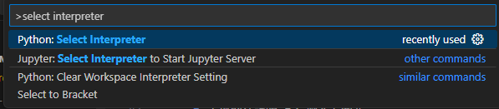
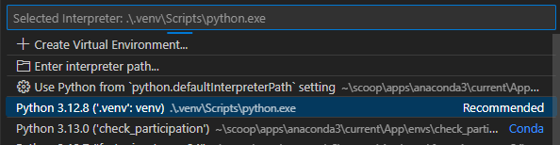
仮想環境を有効にする
「Cmd (Ctrl) + Shift + P 」を押す
「Select interpreter」 と入力し，選択する
.venv という名前の interpreter を選択する

Slide 12
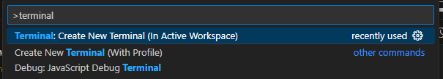
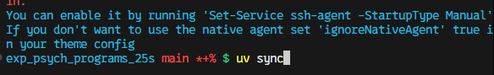

oTree が動くか確認
「Cmd (Ctrl) + Shift + P 」を押す
「terminal create」 と入力し，選択する
uv sync を入力し， Enter を押す
otree –version で動くか確認する

Slide 13
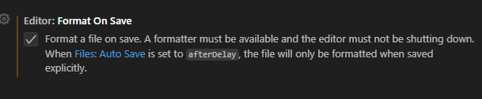
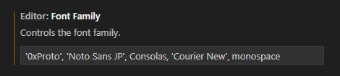
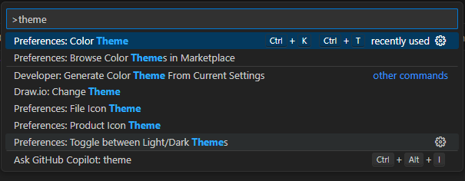
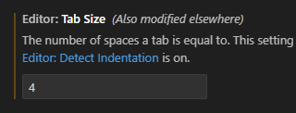
VS Code のもろもろの設定
「Cmd (Ctrl) + ,」 を押して設定を開く
フォントを設定する
  0xProto をインストール（参考）
  Noto Sans JP をインストール
  フォントを以下のように設定
タブサイズを変える
保存時にコードをフォーマットする
Theme を変える
  「Cmd (Ctrl) + Shift + P」を押す
  「Color Theme」と入力し，選択する
'0xProto', 'Noto Sans JP', Consolas, 'Courier New', monospace

Slide 14
Render に登録する
https://render.com/ にアクセスしてアカウントを作成する

